Slide 1
Cloud Learning
21660003 강지호
Version 2020-06-29

Slide 2
1
Cloud Learning 서비스 전략
Contents
2
Cloud Learning 서비스 기획
3
Cloud Learning 서비스 구축
4
Cloud Learning 테스트

Slide 3

Steps
구축
3
서비스 포털 구축
P2C 클라우드 마이그레이션
향후 계획
5
기획
2
Architecture 설계
서비스 프로세스,
기능 설계
투자비 산정
마이그레이션 계획
테스트
4
통합 테스트
P VS C 성능비교
전략
1
AS-IS 현황
TO-BE 모델
수입 모델

Slide 4
Cloud Learning 전략

Slide 5

AS-IS 현황
학습
현재 Deep-Learning 모델을 만들기 위해선…
신경망 모델 완성
코딩
Deep-Learning 알고리즘
플랫폼 구축
IDE, Python, Deep-Learning Package
인프라 구축
학습속도 = 사양
인공지능 학습
신경망 기본이론, 인공지능 라이브러리

Slide 6


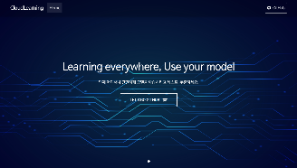
T
O
B
E
2
3
1
4

Slide 8
Software
Python file
HTML, CSS, JS
Python Packages
(Scikit-learn)
Platform
M/W
Development Platform
Flask Server
Python
laaS, VMaaS
Compute Service
Block Storage Service
Network
Service

Slide 9
Model 추출, 테스트
포털에서 Model 다운, 샘플 테스트
5
웹 브라우저에 응답
4
웹 브라우저에 학습결과 출력
3
Model 학습
서버에서 CSV파일로 모델학습
Cloud Server에 요청
2
CSV 파일을 클라우드 서버로 업로드
1
CSV 파일 input
포털에서 Drag & Drop 방식

Slide 10



대시보드 기능
스토리지 사용량, CPU, 메모리 사용량
등 가상 머신 모니터링 가능
학습시간, 오차, 정확도 정보 제공
클라우드에서 학습 완료 후 포털에서
소요된 학습시간, 오차, 정확도 파악가능
모델 학습
사용자 요청 시 VM 자동 구성,
VM 위에서 모델 학습,
과금에 따라 VM을 클러스터링 하여 scale-up
모델 테스트, 다운로드 기능
클라우드에서 학습 완료 후 포털에서
학습된 모델 다운로드, 테스트 가능
Login 기능
사용자별 Storage, Monitoring을 위한 Login 기능, 퍼블릭 클라우드 연동 가능,
네이버, 페이스북 등 로그인 API 사용가능

Slide 11
네이버 클라우드 Server Service
\123/h
vCPU | 2
Memory | 8GB
Disk | HDD, 100GB
OS | Window 2012
웹 서비스를 위한 공인 IP : \4000 / 월
\ 88000 / 월

Slide 12
Run Server
$python server.py 명령어로
Flask Server 실행
Run Server
Flask 설치
pip install flask 명령어로
클라우드 내 로컬 Repository에 설치.
프로젝트 복사
Flask 설치
프로젝트 복사
기존 내 컴퓨터에 있던 프로젝트를
클라우드 서버로 복사,
보안 문제 해결
Python 설치
Python 설치
Python 3.7 버전 설치

Slide 13


Slide 14

1. 서비스 포털 구축
사용자는 포털에서 클라우드로 CSV 업로드, 학습결과 확인, 클라우드로 부터 모델 다운, 테스트
1
Python 설치
2
Flask 설치
3
index.html + (css, js)
4
server.py

Slide 15
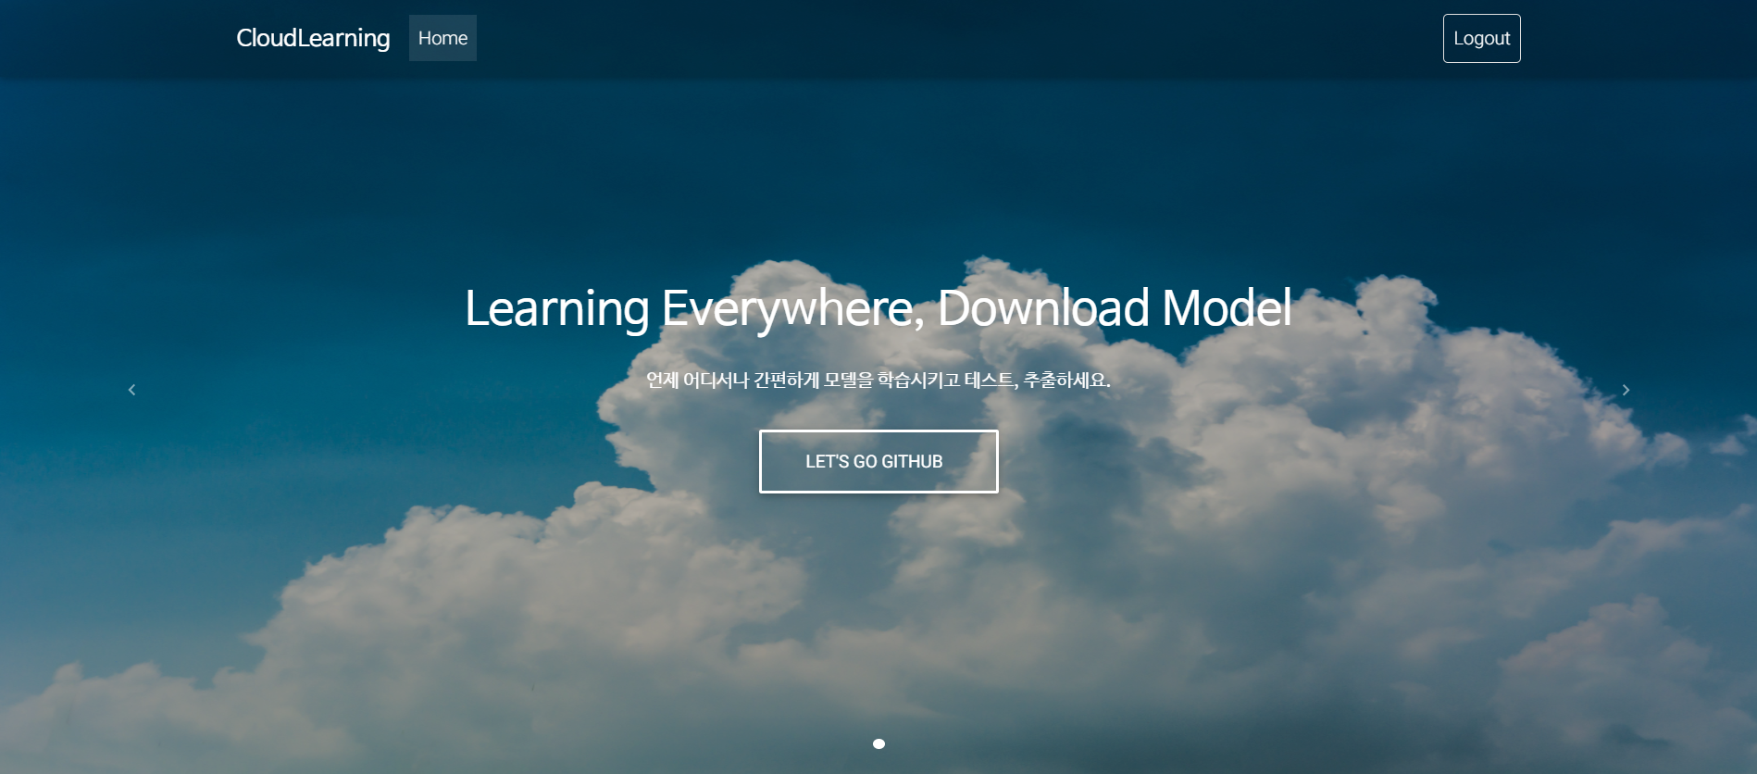

Slide 16
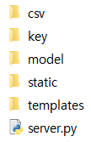
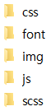
프로젝트 구조
포털에서 업로드 되는 CSV파일, 테스트 결과 CSV파일을 저장
SSL 인증서, 보안 키 저장
학습 완료 후 생성된 모델을 저장
서버 실행, 클라이언트에서 요청 받음

Slide 17
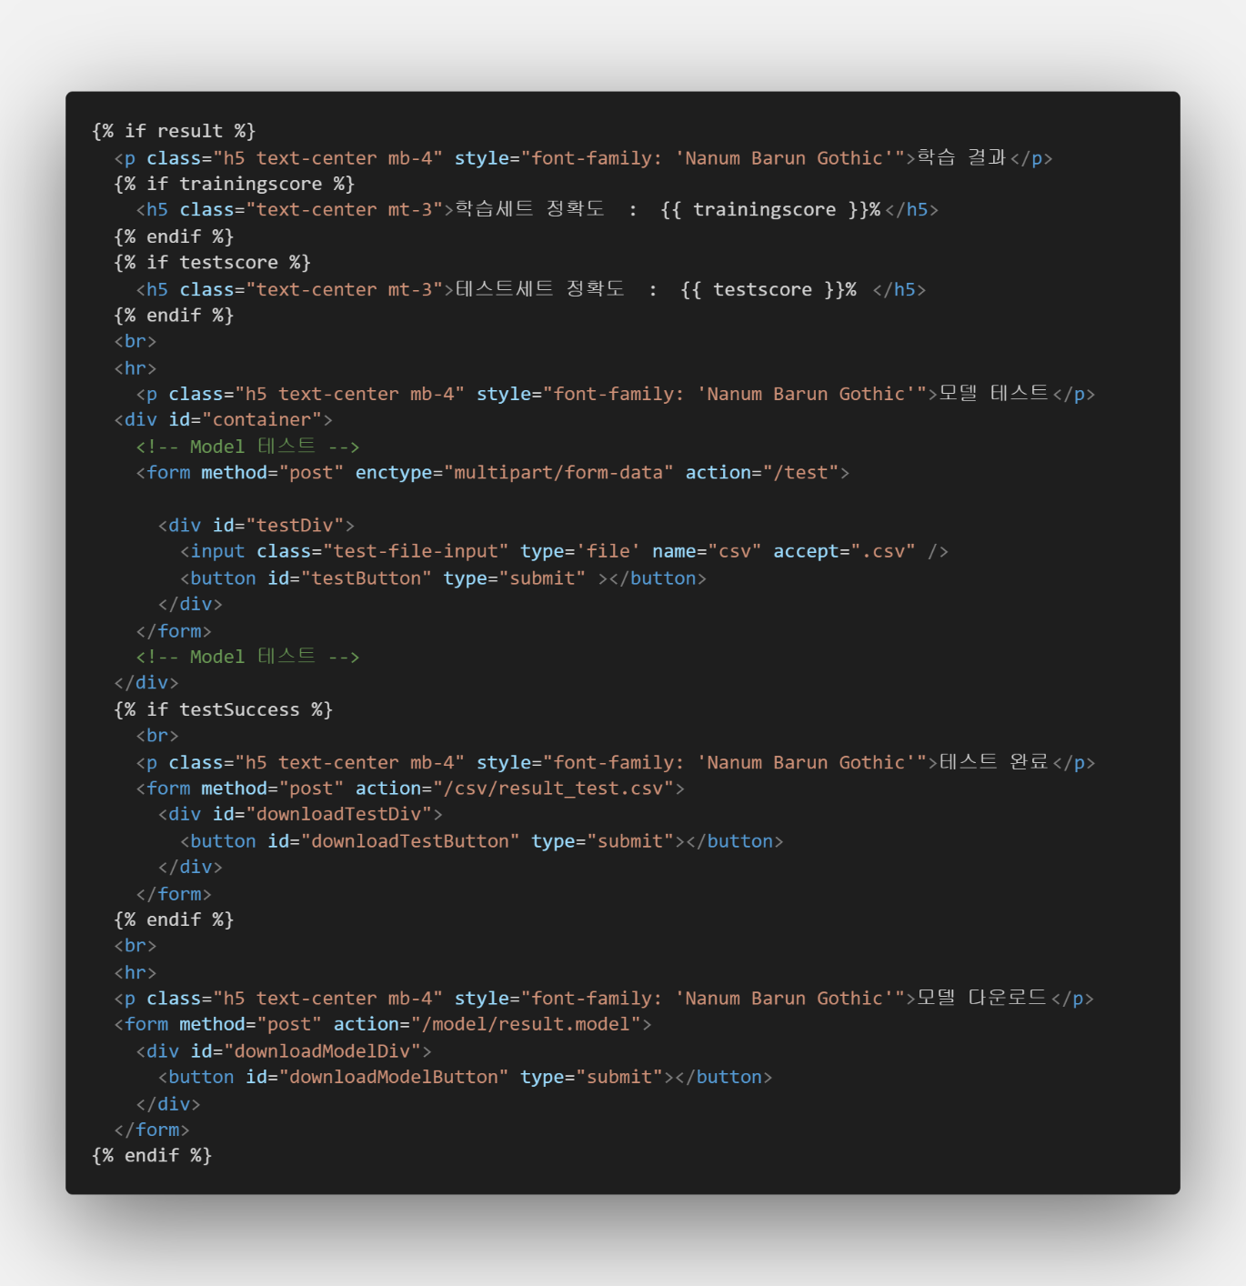
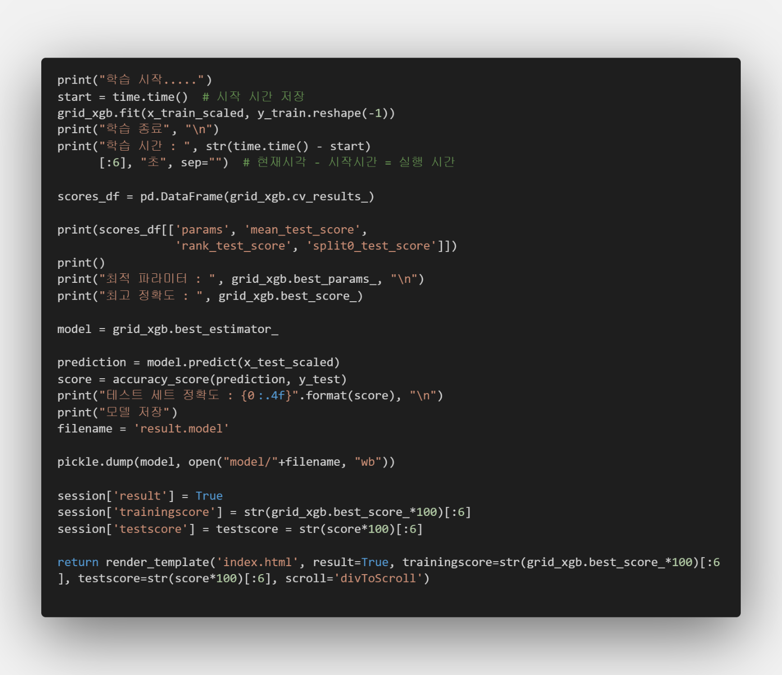
index.html
server.py

Slide 18
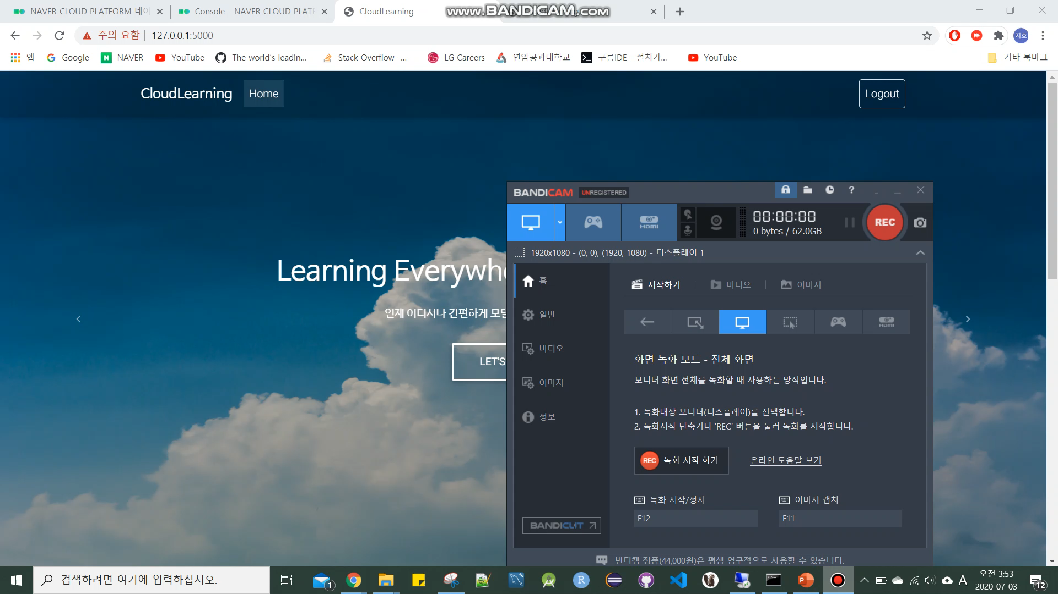

Slide 19
2. 클라우드 마이그레이션
플랫폼 설치, 프로젝트 복사, 공인IP발급, ACG 규칙 설정, 웹 서비스 제공을 위한 보안 문제 해결
1
플랫폼(Python, Flask)설치
2
프로젝트 복사
3
공인IP발급, ACG 규칙 설정
4
SSL인증서 발급

Slide 20
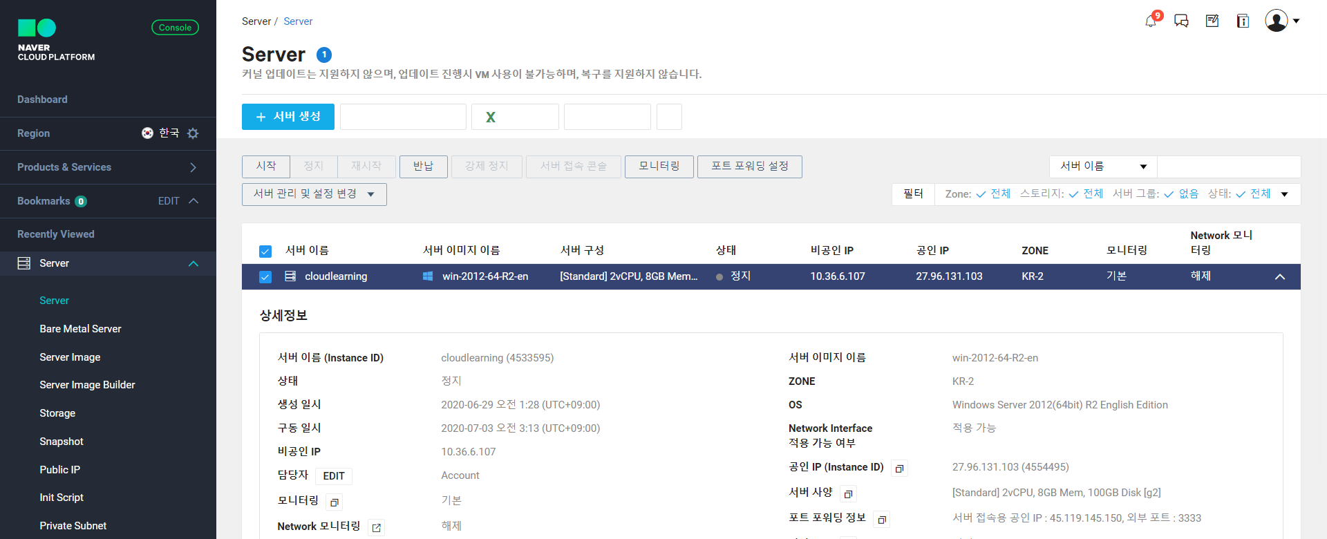
https://docs.ncloud.com/ko/compute/compute-1-1-v2.html

Slide 21
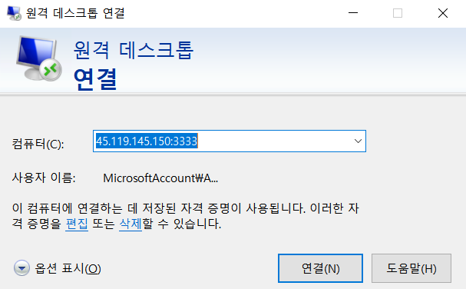

Slide 22
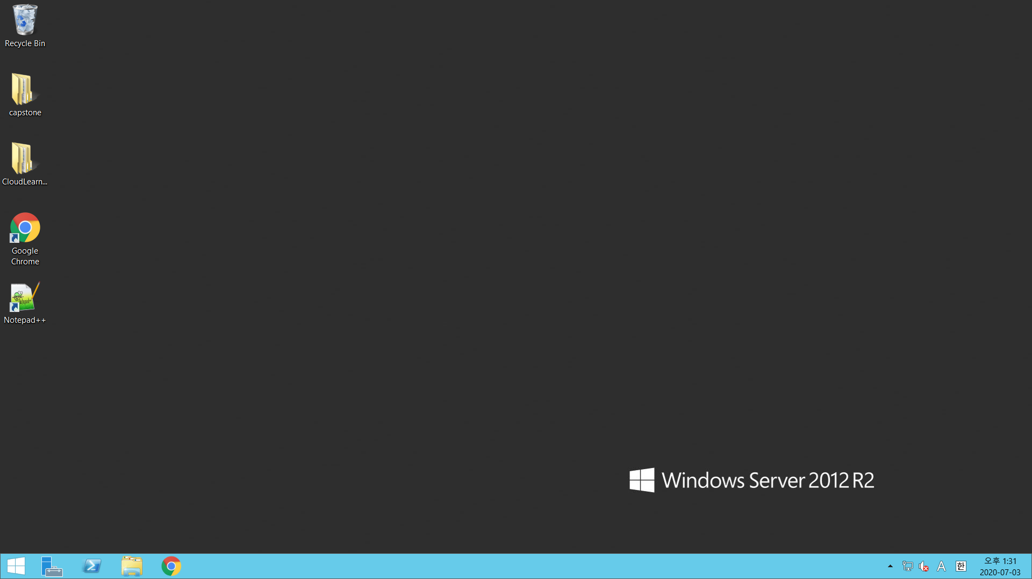

Slide 23
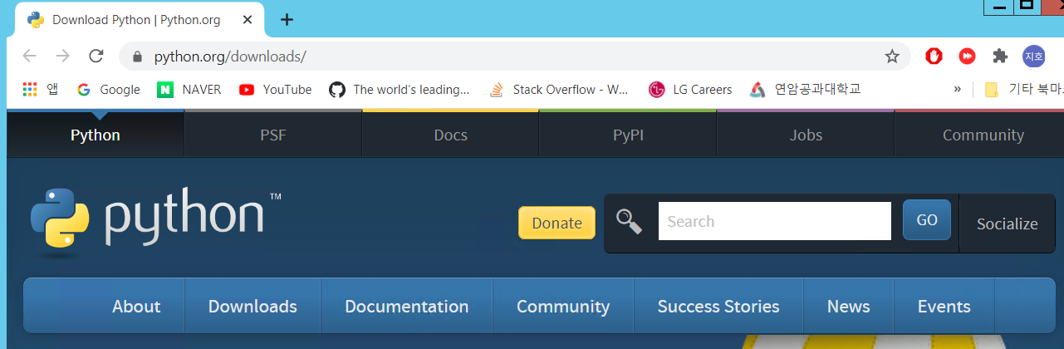

Slide 24
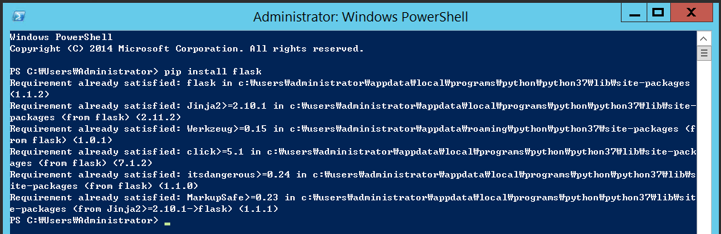

Slide 25
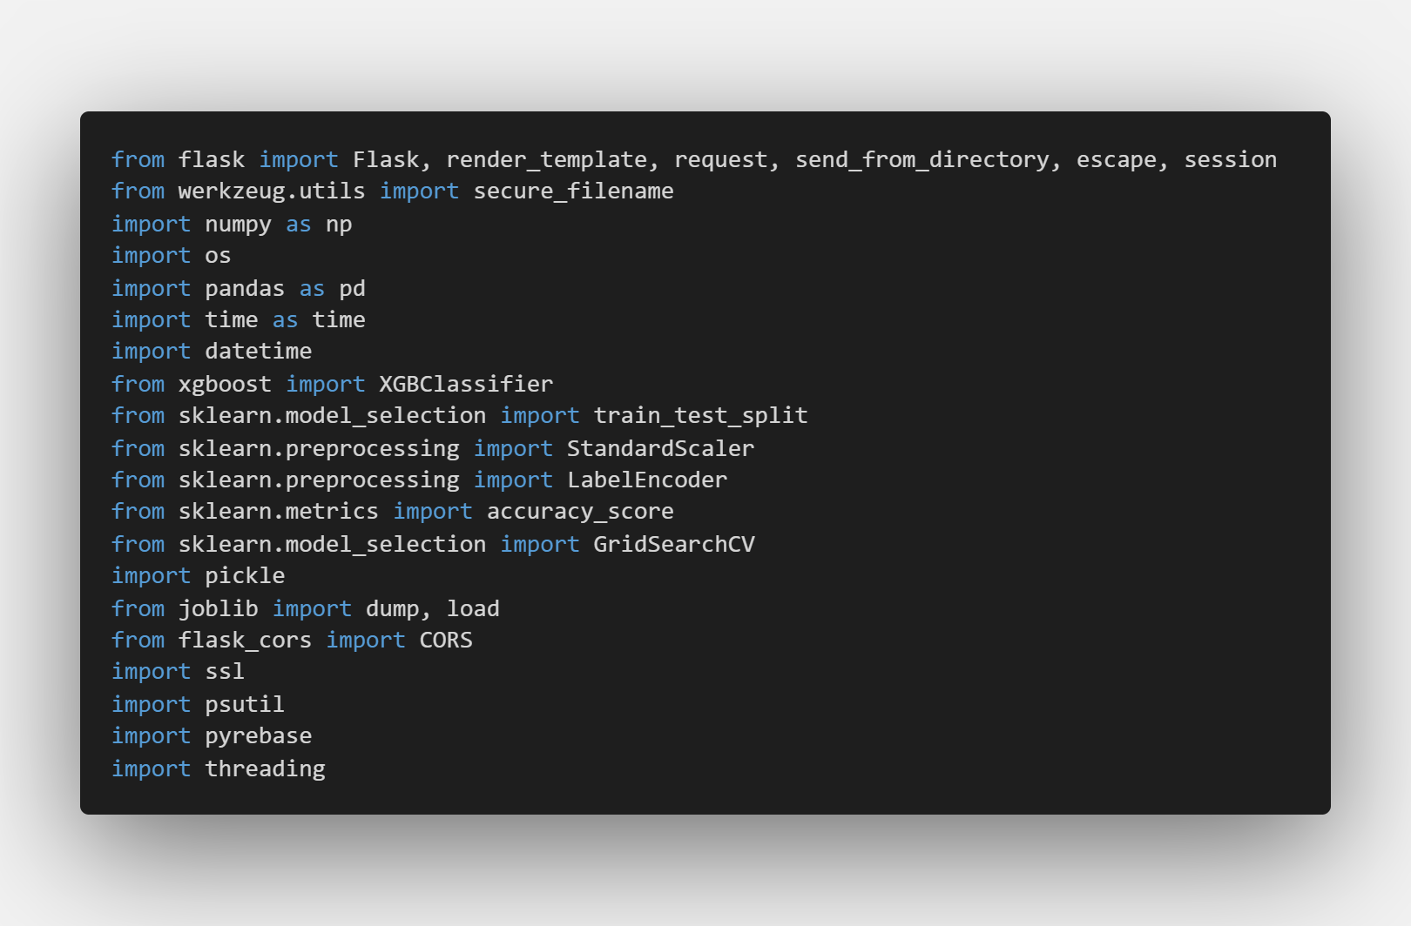

Slide 26
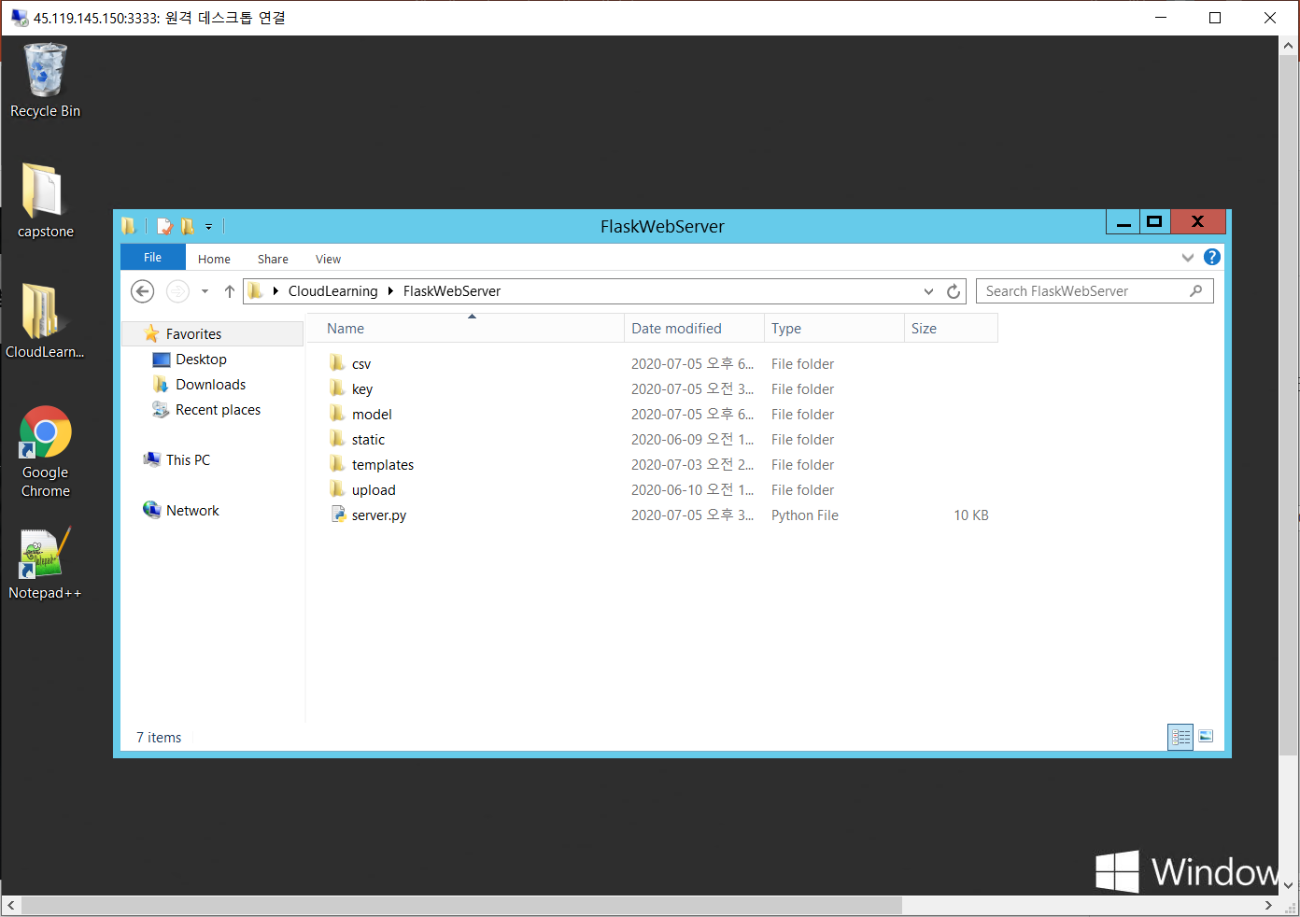

Slide 27




TCP/IP 프로토콜을 위한 준비
공인IP발급
ACG 규칙 설정
SSL인증서 생성
Run Server
웹서비스 제공을 위한
공인IP 발급
ACG(Access Control Group)은 CSP에서 제공해주는 방화벽 서비스
SSL Protocol 을 위해 서버에서 SSL인증서 제공.
Flask run시 모든 IP에서 접속 허용(0.0.0.0)

Slide 28
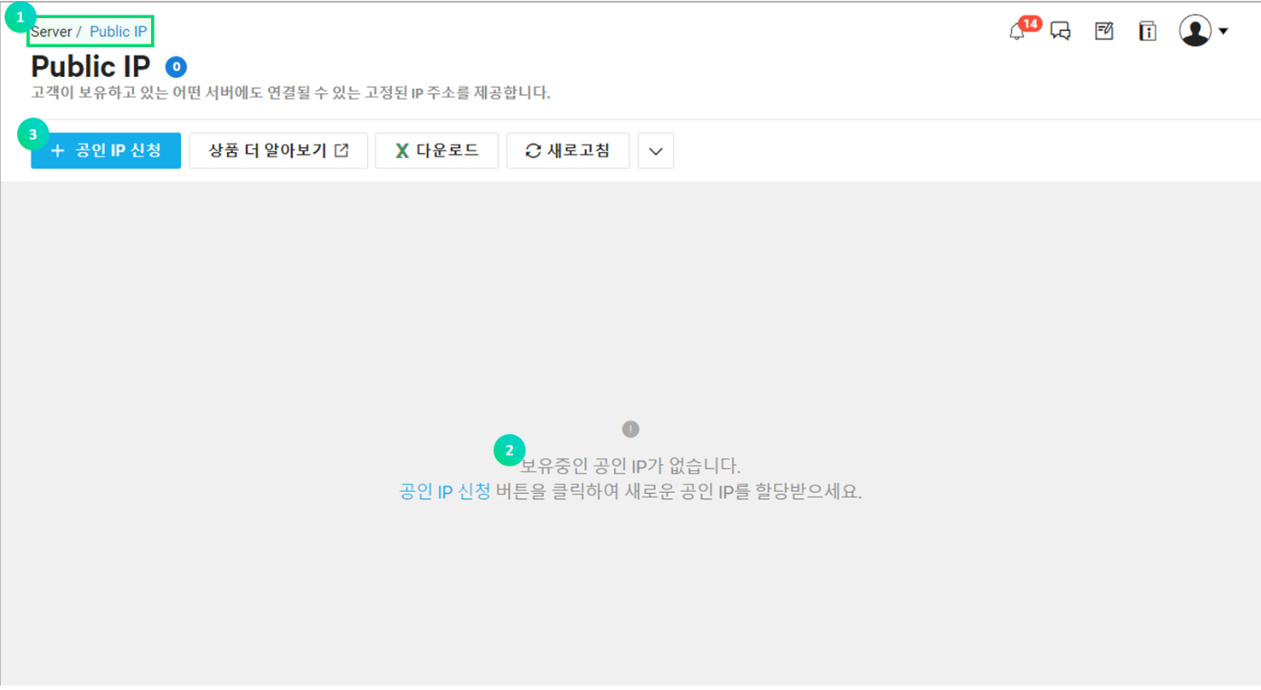

Slide 29
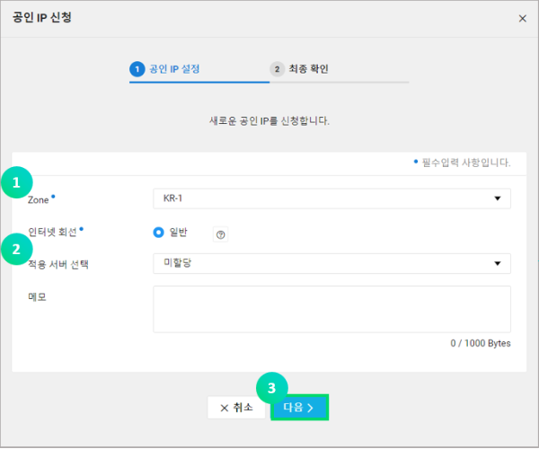
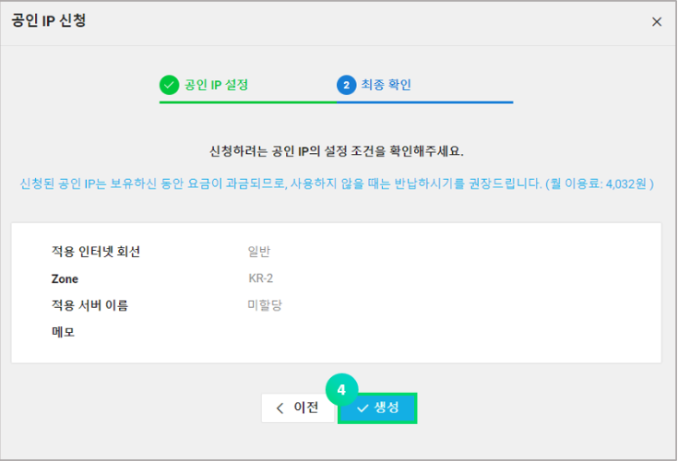

Slide 30
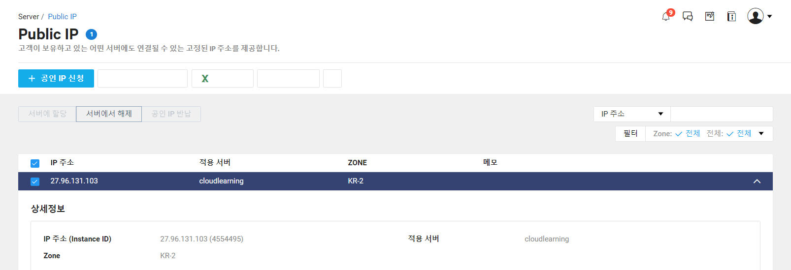

Slide 31
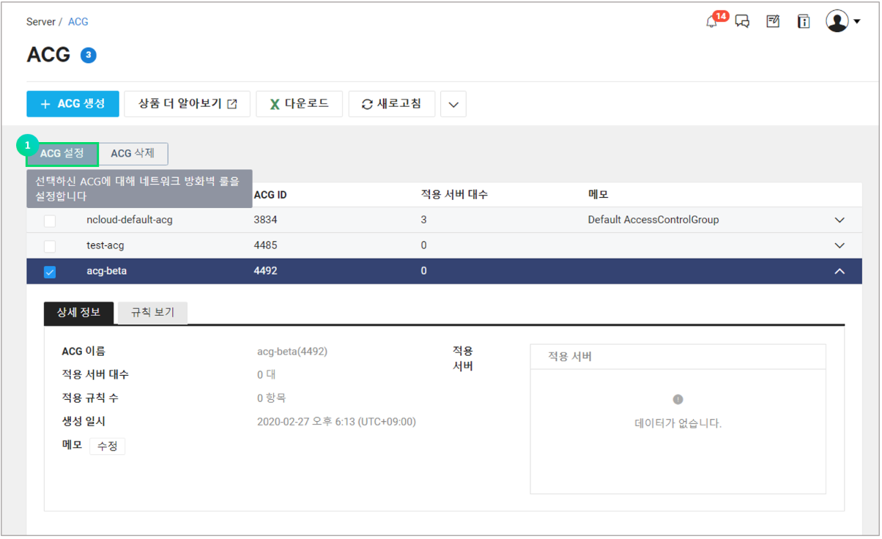
ACG 규칙 설정

Slide 32
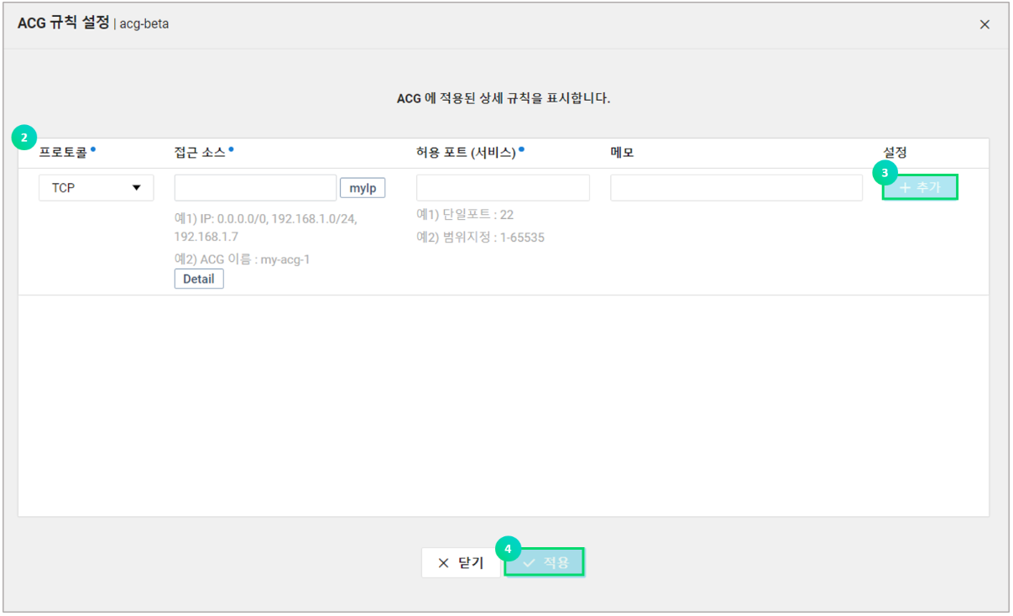

Slide 33
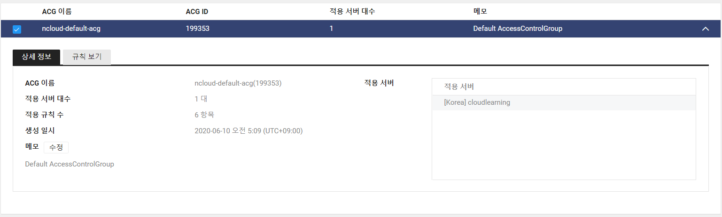
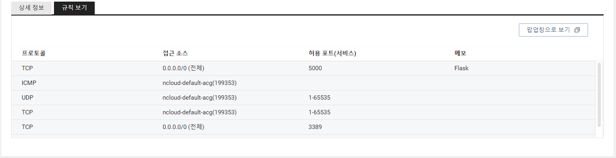

Slide 34
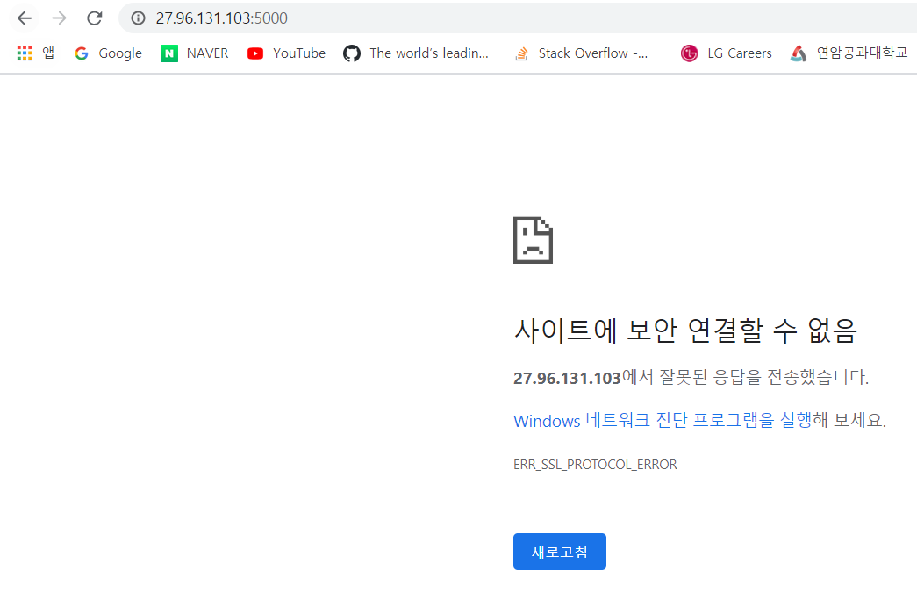
SSL 인증서 생성

Slide 35
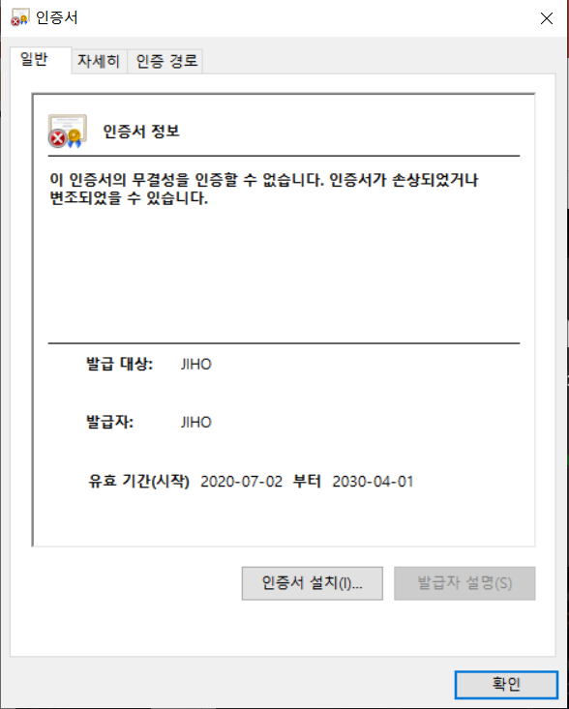
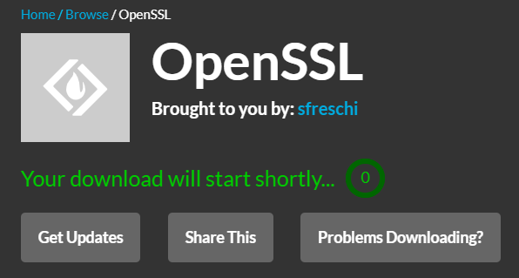
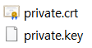

Slide 36
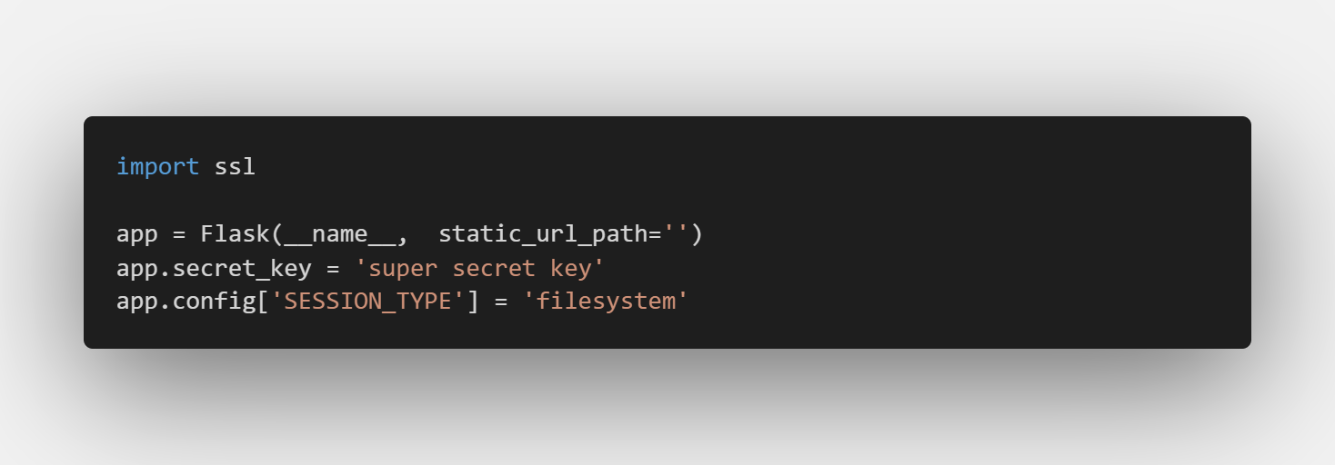
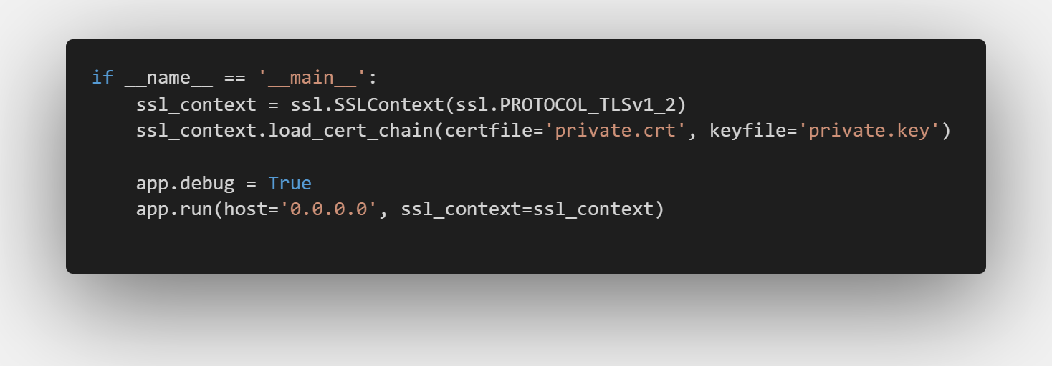
SSL 인증서 적용

Slide 37
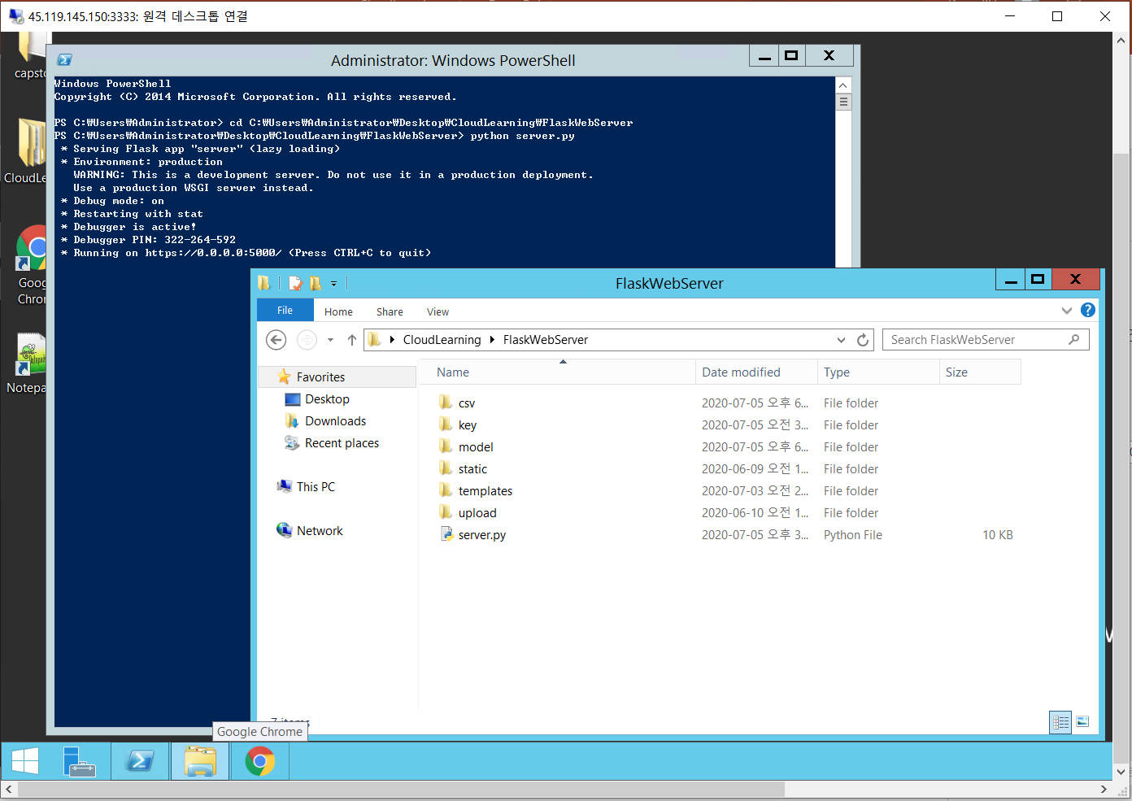

Slide 38
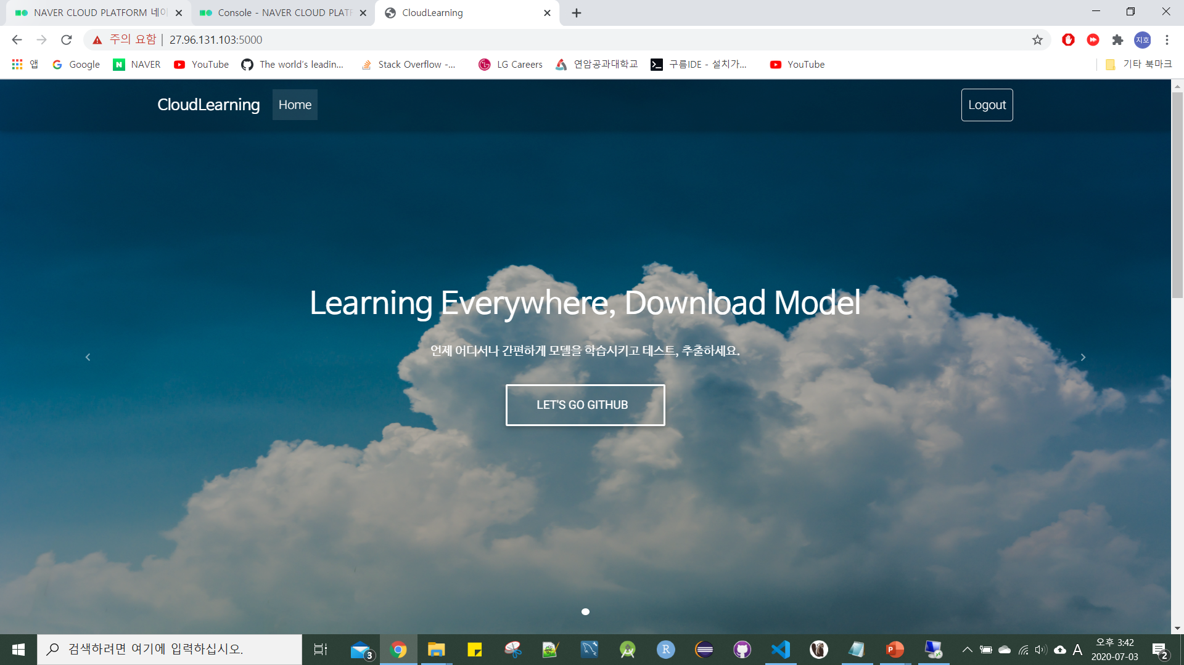

Slide 39
Cloud Learning 테스트
Notes:
Download more minimal templates here: https://crmrkt.com/GK9Dwa

Slide 40

통합 테스트
Notes:
Download more minimal templates here: https://crmrkt.com/GK9Dwa

Slide 41


vs
P vs C 성능 비교
Notes:
Download more minimal templates here: https://crmrkt.com/GK9Dwa

Slide 42
END

